Slide 1

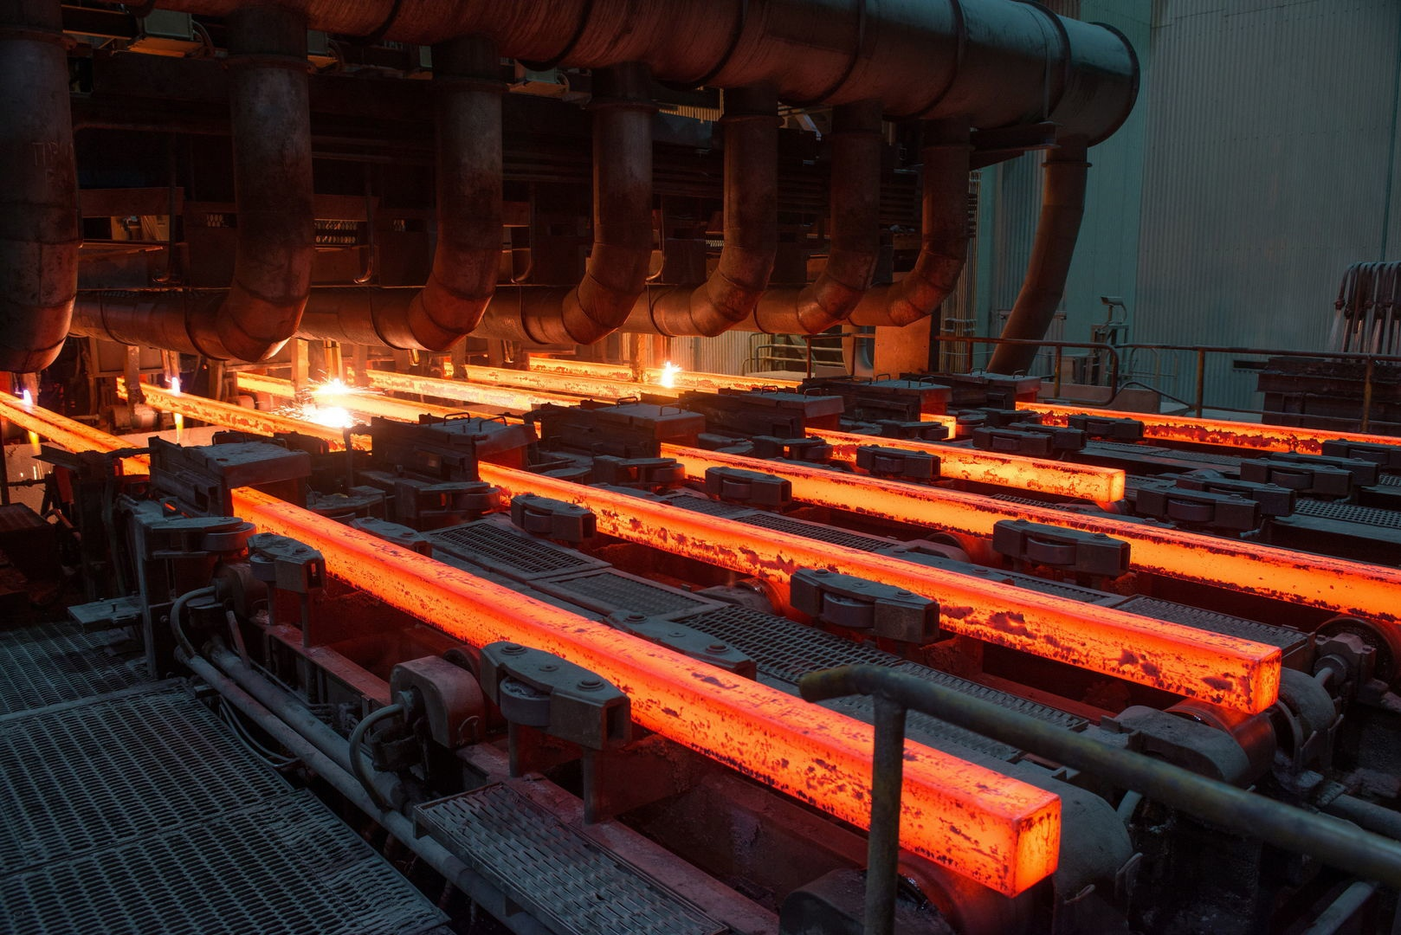

Разработка технологии горячего посада слябов в нагревательные печи прокатного производства ПАО Северсталь

Slide 2

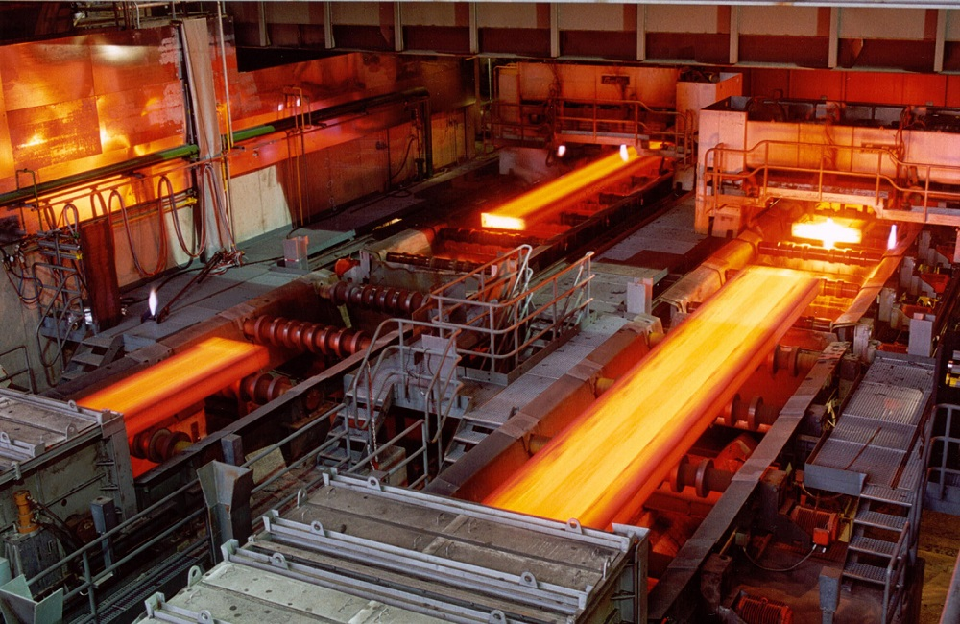



Актуальность проекта
Эффективность процесса:
Внедрение новой технологии позволить повысить производительность нагревательных печей (снизить длительность нагрева слябов) и кратно уменьшить удельный расход газообразного топлива на нагрев одной тонны металла
Экономическая выгода:
Уменьшение времени обработки и повышение производительности помогут снизить затраты на энергию и рабочую силу, что может сказаться на финансовых показателях предприятия
Разработка технологии горячего посада слябов в нагревательные печи прокатного производства ПАО Северсталь
Экологическая сторона:
Использование технологии горячего посада слябов может сократить выбросы загрязняющих веществ и улучшить экологическую обстановку
Конкурентоспособность:
Внедрение инноваций в производственные процессы помогает предприятию оставаться конкурентоспособным и реагировать на изменения в рыночной среде

Slide 3
Конкурентные преимущества
Наша команда занимается разработкой и внедрением технологии, которая позволит эффективно сохранять физическую теплоту слябов и затем эффективно нагревать их до необходимого теплового состояния, что приведет к снижению затрат ресурсов и времени, а также повышению производительности клиента
Проблематика
Проблема клиента, которую мы решаем
Проблема заключается в неэффективном сохранении и использовании физической теплоты слябов, разлитых на машинах непрерывного литья заготовок (МНЛЗ) в процессе их последующего нагрева в методических нагревательных печах. Текущий процесс может приводить к потере значительного количества теплоты, что требует дополнительных ресурсов для достижения необходимого теплового состояния и замедляет производственные процессы.
Актуальность проекта
Эффективность процесса:
Внедрение новой технологии позволить повысить производительность нагревательных печей (снизить длительность нагрева слябов) и кратно уменьшить удельный расход газообразного топлива на нагрев одной тонны металла
Экономическая выгода:
Уменьшение времени обработки и повышение производительности помогут снизить затраты на энергию и рабочую силу, что может сказаться на финансовых показателях предприятия
Экологическая сторона:
Использование технологии горячего посада слябов может сократить выбросы загрязняющих веществ и улучшить экологическую обстановку
Конкурентоспособность:
Внедрение инноваций в производственные процессы помогает предприятию оставаться конкурентоспособным и реагировать на изменения в рыночной среде

Slide 4
Решение
Наша команда в области разработки и внедрения индукционных систем нагрева предлагает техническое решение. Оно позволяет сохранить физическую теплоту слябов и сократить время и затраты на их нагрев, ведь слябы уже будут нагреты до определенной температуры перед загрузкой в печь
Проблематика
Проблема клиента, которую мы решаем
Конкурентные преимущества
Проблема заключается в неэффективном сохранении и использовании физической теплоты слябов, разлитых на машинах непрерывного литья заготовок (МНЛЗ) в процессе их последующего нагрева в методических нагревательных печах. Текущий процесс может приводить к потере значительного количества теплоты, что требует дополнительных ресурсов для достижения необходимого теплового состояния и замедляет производственные процессы.
Наша команда занимается разработкой и внедрением технологии, которая позволит эффективно сохранять физическую теплоту слябов и затем эффективно нагревать их до необходимого теплового состояния, что приведет к снижению затрат ресурсов и времени, а также повышению производительности клиента
Индукционный нагрев — нагрев тел в электромагнитном поле за счёт теплового действия вихревых электрических токов, протекающего по нагреваемому телу и возбуждаемого в нём благодаря явлению электромагнитной индукции. Индукционная печь — часть индукционной установки, включающая в себя индуктор, каркас, камеру для нагрева или плавки, вакуумную систему, механизмы наклона печи или перемещения нагреваемых изделий в пространстве

Slide 5
Индукционный нагрев — нагрев тел в электромагнитном поле за счёт теплового действия вихревых электрических токов, протекающего по нагреваемому телу и возбуждаемого в нём благодаря явлению электромагнитной индукции. Индукционная печь — часть индукционной установки, включающая в себя индуктор, каркас, камеру для нагрева или плавки, вакуумную систему, механизмы наклона печи или перемещения нагреваемых изделий в пространстве
Решение
Наша команда в области разработки и внедрения индукционных систем нагрева предлагает техническое решение. Оно позволяет сохранить физическую теплоту слябов и сократить время и затраты на их нагрев, ведь слябы уже будут нагреты до определенной температуры перед загрузкой в печь
Проблематика
Проблема клиента, которую мы решаем
Проблема заключается в неэффективном сохранении и использовании физической теплоты слябов, разлитых на машинах непрерывного литья заготовок (МНЛЗ) в процессе их последующего нагрева в методических нагревательных печах. Текущий процесс может приводить к потере значительного количества теплоты, что требует дополнительных ресурсов для достижения необходимого теплового состояния и замедляет производственные процессы.
Конкурентные преимущества
Наша команда занимается разработкой и внедрением технологии, которая позволит эффективно сохранять физическую теплоту слябов и затем эффективно нагревать их до необходимого теплового состояния, что приведет к снижению затрат ресурсов и времени, а также повышению производительности клиента

Slide 6
Рынок
Индукционный нагрев — нагрев тел в электромагнитном поле за счёт теплового действия вихревых электрических токов, протекающего по нагреваемому телу и возбуждаемого в нём благодаря явлению электромагнитной индукции. Индукционная печь — часть индукционной установки, включающая в себя индуктор, каркас, камеру для нагрева или плавки, вакуумную систему, механизмы наклона печи или перемещения нагреваемых изделий в пространстве
Потоки доходов
Продажа индукционных систем
Обслуживание индукционных систем
Каналы сбыта
ПАО «Северсталь»
Взаимоотношения с клиентами
Реклама продукции через СМИ
Согласно расчетам аналитиков DISCOVERY Research Group, объем рынка печей индукционных промышленных в России в 2021 г. составил $21,2 млн
Лидером в объеме импорта печей индукционных промышленных в стоимостном выражении в 2021 году стал производитель FIVES STEIN. Доля импортированных печей индукционных промышленных этого производителя составила в 2021 г. 39,3%.
Потребительские сегменты
Основные конкуренты:
По России:
INDUCTOTHERM (Россия)
ТЕСЛАЙН (Россия)
ООО «РТИН» (Россия)
ООО «ЭКОМ» (Россия)
ООО НКВП «ПЕТРА» (Россия)
ООО «СОДРУЖЕСТВО» (Россия)
ПАО «ЭЛЕКТРОМЕХАНИКА» (Россия)
По миру:
FIVES STEIN
FOSHAN FANSHUN MACHINERY CO. LTD
INDUCTOTHERM GROUP
JP CHINA TRADE INTL CO. LTD
OTTO JUNKER GMBH
Ключевые ресурсы
Структура издержек
B2B:
Заводы, предприятия из сферы металлургии
Кадровый ресурс
Финансовый ресурс
Технологический ресурс
Выплаты ФОТ
Материалы и производство
Аренда
Реклама
Развитие рынка индукционных промышленных печей будет зависеть от роста потребляющей отрасли
Ценностные предложения
Индукционные системы
Ключевые партнёры
Череповецкий государственный университет
ПАО «Северсталь»
Ключевые виды деятельности
Разработка технологии горячего посада слябов
Защита интеллектуальной собственности
Решение
Наша команда в области разработки и внедрения индукционных систем нагрева предлагает техническое решение. Оно позволяет сохранить физическую теплоту слябов и сократить время и затраты на их нагрев, ведь слябы уже будут нагреты до определенной температуры перед загрузкой в печь

Slide 7
Бизнес-модель
Ключевые виды деятельности
Ценностные предложения
На данный момент наша команда активно разрабатывает стратегию привлечения внимания и инвестиций к данному проекту
Ключевые партнёры
Разработка технологии горячего посада слябов
Защита интеллектуальной собственности
Индукционные системы
Череповецкий государственный университет
ПАО «Северсталь»
Мы активно ищем потенциальных инвесторов, которые проявят интерес к нашему проекту и смогут способствовать его дальнейшему развитию
Потребительские сегменты
Структура издержек
Ключевые ресурсы
B2B:
Заводы, предприятия из сферы металлургии
Выплаты ФОТ
Материалы и производство
Аренда
Реклама
Кадровый ресурс
Финансовый ресурс
Технологический ресурс
В этапе подготовки мы провели анализ и отобрали всю необходимую информацию для успешной реализации проекта. Также мы провели все необходимые расчеты, которые помогут нам улучшить систему теплоснабжения
Взаимоотношения с клиентами
Потоки доходов
Каналы сбыта
Продажа индукционных систем
Обслуживание индукционных систем
Реклама продукции через СМИ
ПАО «Северсталь»
В этом году мы приняли участие в конкурсе "Умник" с целью привлечения внимания к проекту и получения финансовой поддержки

Slide 8
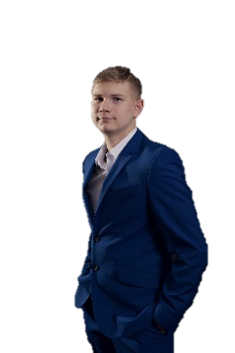
Текущие результаты
Ключевые виды деятельности
Ключевые партнёры
Разработка технологии горячего посада слябов
Защита интеллектуальной собственности
Череповецкий государственный университет
ПАО «Северсталь»
Ценностные предложения
Индукционные системы
На данный момент наша команда активно разрабатывает стратегию привлечения внимания и инвестиций к данному проекту
Структура издержек
Потребительские сегменты
Мы активно ищем потенциальных инвесторов, которые проявят интерес к нашему проекту и смогут способствовать его дальнейшему развитию
Выплаты ФОТ
Материалы и производство
Аренда
Реклама
B2B:
Заводы, предприятия из сферы металлургии
В этапе подготовки мы провели анализ и отобрали всю необходимую информацию для успешной реализации проекта. Также мы провели все необходимые расчеты, которые помогут нам улучшить систему теплоснабжения
В этом году мы приняли участие в конкурсе "Умник" с целью привлечения внимания к проекту и получения финансовой поддержки
Взаимоотношения с клиентами
Каналы сбыта
Реклама продукции через СМИ
ПАО «Северсталь»
Ключевые ресурсы
Потоки доходов
Кадровый ресурс
Финансовый ресурс
Технологический ресурс
Продажа индукционных систем
Обслуживание индукционных систем

Slide 9
Команда
Развитие ЭКСПОРТА
Мы будем работать над развитием экспорта нашей продукции и услуг на другие рынки. Мы будем искать партнеров и устанавливать партнерские отношения с местными компаниями, чтобы расширять деятельность за пределами нашей страны
ФИО | Роль
Веденеев Максим Алексеевич | лидер команды, спикер
Лукин Сергей Владимирович | трекер
Дрескова Анастасия Геннадьевна | тестировщик
Обиходов Иван | тестировщик
Голубцова Аня Юрьевна | дизайнер
Другова Юлия Михайловна | администратор
Бунина Яна Дмитриевна | тестировщик
Погодин Кирилл Александрович | дизайнер
Сахарова Александра Андреевна | экономист
Урнев Артем Сергеевич | тимлид
Расширение линейки продуктов и услуг
Мы будем работать над расширением нашей линейки продуктов и услуг, чтобы удовлетворить потребности бóльшего числа клиентов. Мы будем исследовать новые технологии и методы производства, чтобы создавать новые продукты и услуги, которые будут отвечать потребностям рынка
Улучшение качества обслуживания КЛИЕНТОВ
Мы будем работать над улучшением качества нашего обслуживания клиентов, чтобы удовлетворять их потребности и повышать уровень доверия к нашей компании. Мы будем предоставлять обучение персонала и консультации по использованию нашей технологии, чтобы помогать клиентам повышать качество своей продукции и улучшать эффективность своего производства
Инвестирование в исследования
Мы будем инвестировать в исследования и разработки новых продуктов и услуг, чтобы оставаться конкурентоспособными на рынке и удерживать долю рынка. Мы будем работать над созданием новых технологий и методов производства, чтобы обеспечивать высокое качество продукции и увеличивать производительность и эффективность производства
Установление партнерских отношений
Мы будем работать над установлением партнерских отношений с другими компаниями и предприятиями, чтобы расширять нашу деятельность и создавать новые возможности для роста нашего бизнеса. Мы будем искать партнеров, которые разделяют наши ценности и интересы, и с которыми мы сможем сотрудничать на взаимовыгодных условиях

Slide 10


Планы развития
Расширение линейки продуктов и услуг
Мы будем работать над расширением нашей линейки продуктов и услуг, чтобы удовлетворить потребности бóльшего числа клиентов. Мы будем исследовать новые технологии и методы производства, чтобы создавать новые продукты и услуги, которые будут отвечать потребностям рынка
Развитие ЭКСПОРТА
Мы будем работать над развитием экспорта нашей продукции и услуг на другие рынки. Мы будем искать партнеров и устанавливать партнерские отношения с местными компаниями, чтобы расширять деятельность за пределами нашей страны
Контакты
Инвестирование в исследования
Мы будем инвестировать в исследования и разработки новых продуктов и услуг, чтобы оставаться конкурентоспособными на рынке и удерживать долю рынка. Мы будем работать над созданием новых технологий и методов производства, чтобы обеспечивать высокое качество продукции и увеличивать производительность и эффективность производства
Улучшение качества обслуживания КЛИЕНТОВ
Мы будем работать над улучшением качества нашего обслуживания клиентов, чтобы удовлетворять их потребности и повышать уровень доверия к нашей компании. Мы будем предоставлять обучение персонала и консультации по использованию нашей технологии, чтобы помогать клиентам повышать качество своей продукции и улучшать эффективность своего производства
Телефон
Почта
+79243300043
maksimvedeneev_rus@gmail.com
Установление партнерских отношений
Мы будем работать над установлением партнерских отношений с другими компаниями и предприятиями, чтобы расширять нашу деятельность и создавать новые возможности для роста нашего бизнеса. Мы будем искать партнеров, которые разделяют наши ценности и интересы, и с которыми мы сможем сотрудничать на взаимовыгодных условиях

Slide 11
Контакты
Развитие ЭКСПОРТА
Мы будем работать над развитием экспорта нашей продукции и услуг на другие рынки. Мы будем искать партнеров и устанавливать партнерские отношения с местными компаниями, чтобы расширять деятельность за пределами нашей страны
Расширение линейки продуктов и услуг
Мы будем работать над расширением нашей линейки продуктов и услуг, чтобы удовлетворить потребности бóльшего числа клиентов. Мы будем исследовать новые технологии и методы производства, чтобы создавать новые продукты и услуги, которые будут отвечать потребностям рынка
Улучшение качества обслуживания КЛИЕНТОВ
Мы будем работать над улучшением качества нашего обслуживания клиентов, чтобы удовлетворять их потребности и повышать уровень доверия к нашей компании. Мы будем предоставлять обучение персонала и консультации по использованию нашей технологии, чтобы помогать клиентам повышать качество своей продукции и улучшать эффективность своего производства
Инвестирование в исследования
Мы будем инвестировать в исследования и разработки новых продуктов и услуг, чтобы оставаться конкурентоспособными на рынке и удерживать долю рынка. Мы будем работать над созданием новых технологий и методов производства, чтобы обеспечивать высокое качество продукции и увеличивать производительность и эффективность производства
Телефон
Почта
+79243300043
maksimvedeneev_rus@gmail.com
Установление партнерских отношений
Мы будем работать над установлением партнерских отношений с другими компаниями и предприятиями, чтобы расширять нашу деятельность и создавать новые возможности для роста нашего бизнеса. Мы будем искать партнеров, которые разделяют наши ценности и интересы, и с которыми мы сможем сотрудничать на взаимовыгодных условиях

